Slide 1
DMK-Themenhefte
Idee und Inhalte der zwei neuesten Publikationen

Slide 2
Die DMK...
... unterstützt die Entwicklung von Lehrbüchern für den Mathematikunterricht
... investiert die Einnahmen vollumfänglich in die Kommissionsarbeit und die Entwicklung neuer Lehrmittel
Ziel: Zu allen gängigen Themen des Mathematikunterrichts in der Schweiz soll es ein Lehrmittel geben

Slide 3








Für das Grundlagenfach
... ist das Ziel (mehr oder weniger) erreicht

Slide 4
Für Ergänzungs- und Schwerpunktfach
Bis anhin: keine Lehrbücher
Der Markt ist zu klein für gedruckte Bücher
Themenhefte zum Download!
Den Anfang machen:
«Komplexe Zahlen und Funktionen»
«Matrizen»

Slide 5
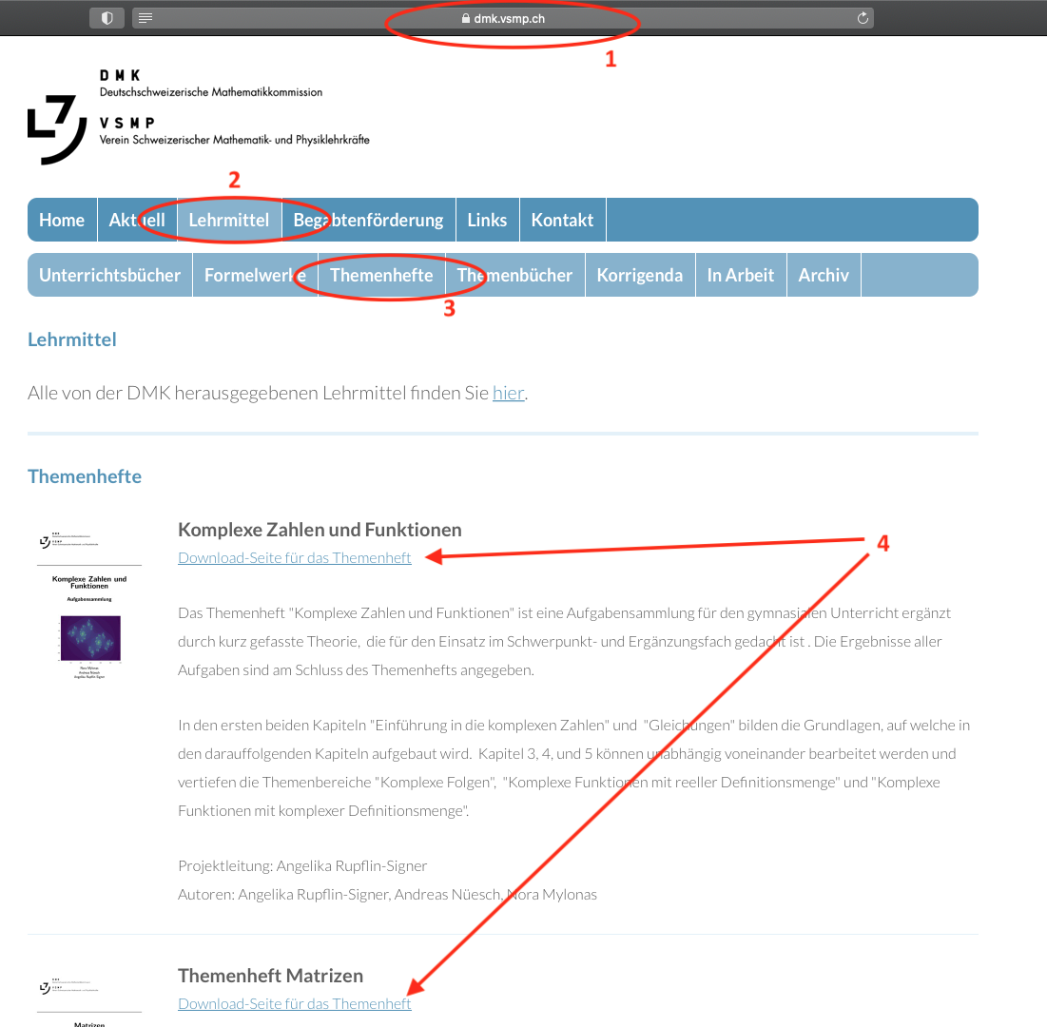

Download
Seite dmk.vsmp.ch
→ Lehrmittel
→ Themenhefte

Slide 6
Bezahlung
Grundsätzlich frei zum Download
Unkostenbeitrag von 5 CHF/SuS:
  Pflegen des Inhalts, neue Versionen
  Entwicklung neuer Themenhefte
Quittung kann auf Anfrage ausgestellt werden

Slide 7
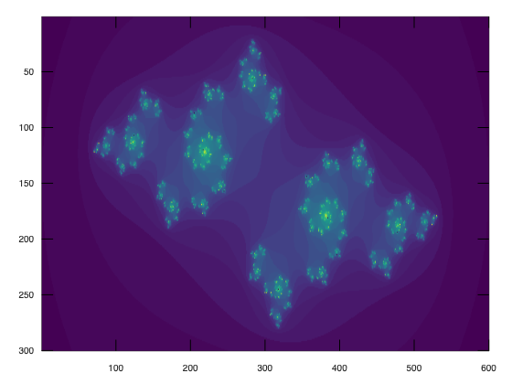
Komplexe Zahlen und Funktionen
Aufgabensammlung
Autoren:
Nora Mylonas
Andreas Nüesch
Angelika Rupflin Signer

Slide 8
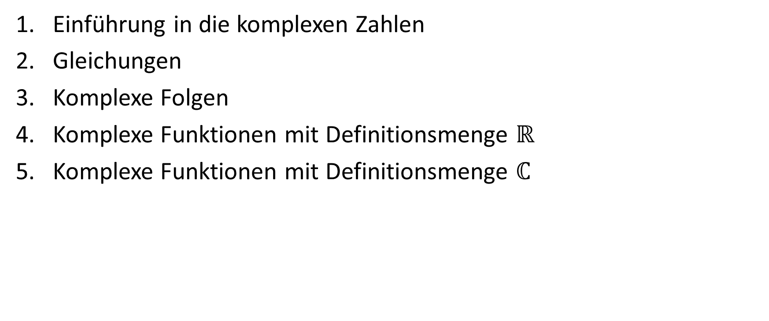
Inhaltsverzeichnis
Einführung in die komplexen Zahlen
Gleichungen
Komplexe Folgen
Komplexe Funktionen mit Definitionsmenge $ℝ$
Komplexe Funktionen mit Definitionsmenge $ℂ$

Slide 9
Voraussetzungen
Kapitel 1 und 2
  Quadratische Gleichungen
  Trigonometrie im Einheitskreis
  (Kegelschnitte in speziell gekennzeichneten Aufgaben)
Kapitel 3
  Explizite und rekursive Definition von Folgen
  Arithmetische und geometrische Folgen
Kapitel 4 und 5
  Reelle Funktionen

Slide 10
Aufbau
In jedem Unterkapitel
  Kurze Theorieteile
  Beispiele
  Aufgaben passend zum Unterkapitel
Am Ende des Kapitels
  Vermischte Aufgaben zur Repetition
Am Ende des Themenhefts
  Anhänge zu weiteren Aspekten der komplexen Zahlen
  Lösungen aller Aufgaben

Slide 11
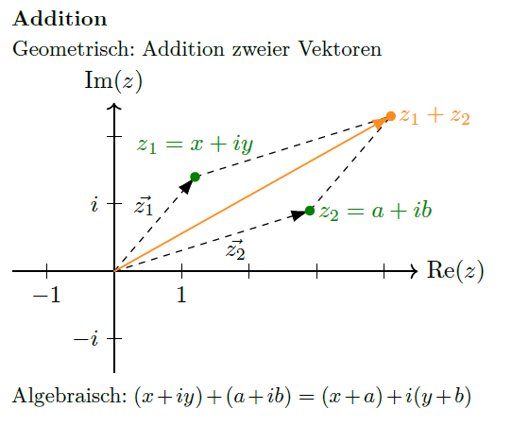
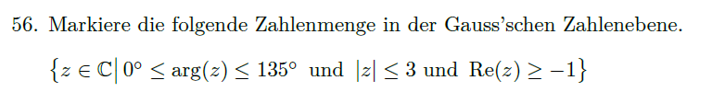
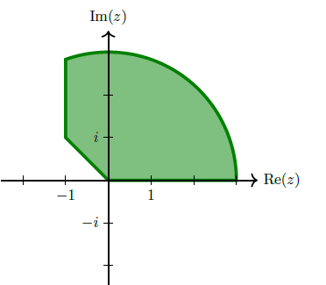
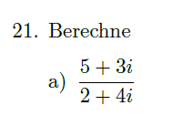
Beispiele aus Kapitel 1

Slide 12
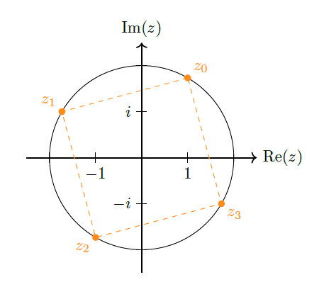
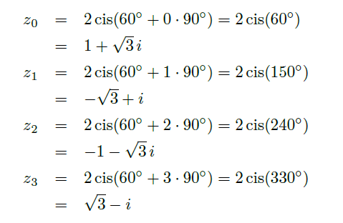

Gleichungen
Beispiel $z^{4}=−8−8\sqrt{3}i$

Slide 13
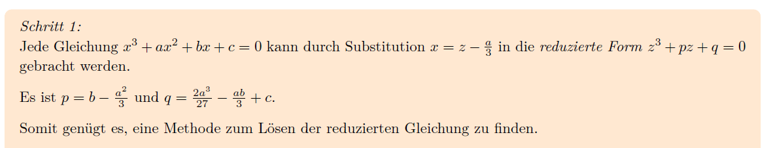
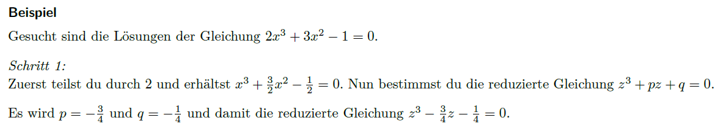
Gleichungen 3. und 4. Grades

Slide 14

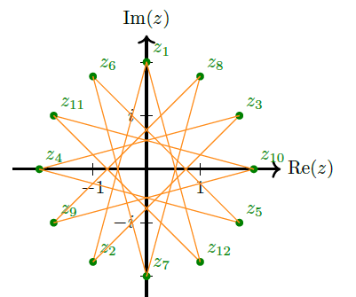
Folgen

Slide 15
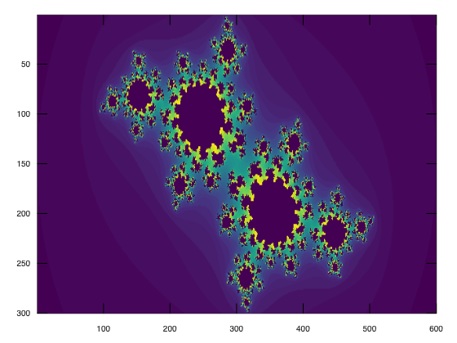
Iterationen, Juliamengen
Julia-Mengen und Mandelbrotmenge (mathematik.ch)

Slide 16
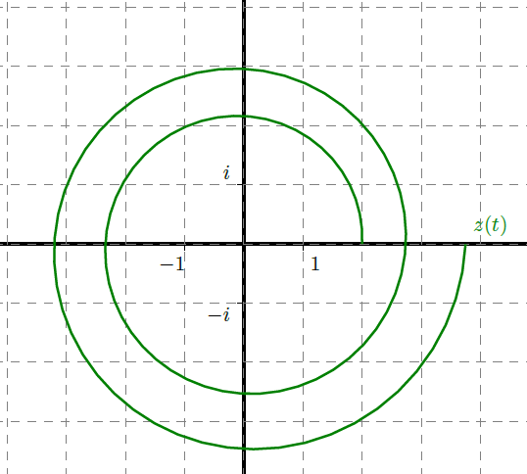

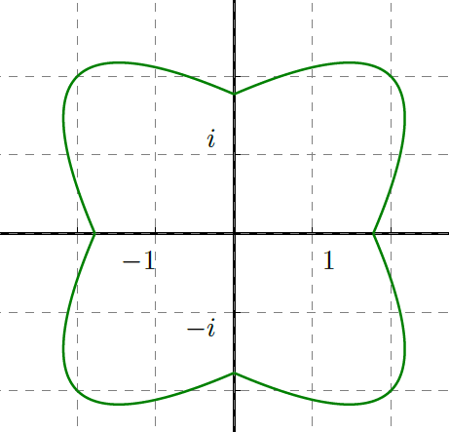
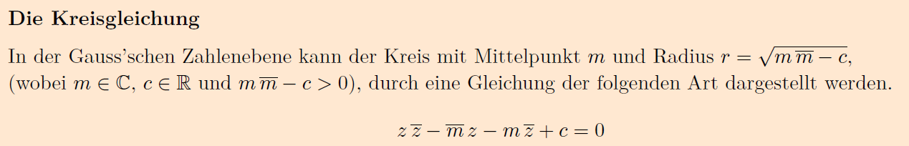

Komplexe Funktionen mit Definitionsmenge $ℝ$
Darstellung von Kurven
Verschieben und Drehen von Kurven
Kreis- und Geradengleichung
Kleeblatt begrenz durch Normalparabeln
Wie lauten die Gleichungen der Kurven?

Slide 17
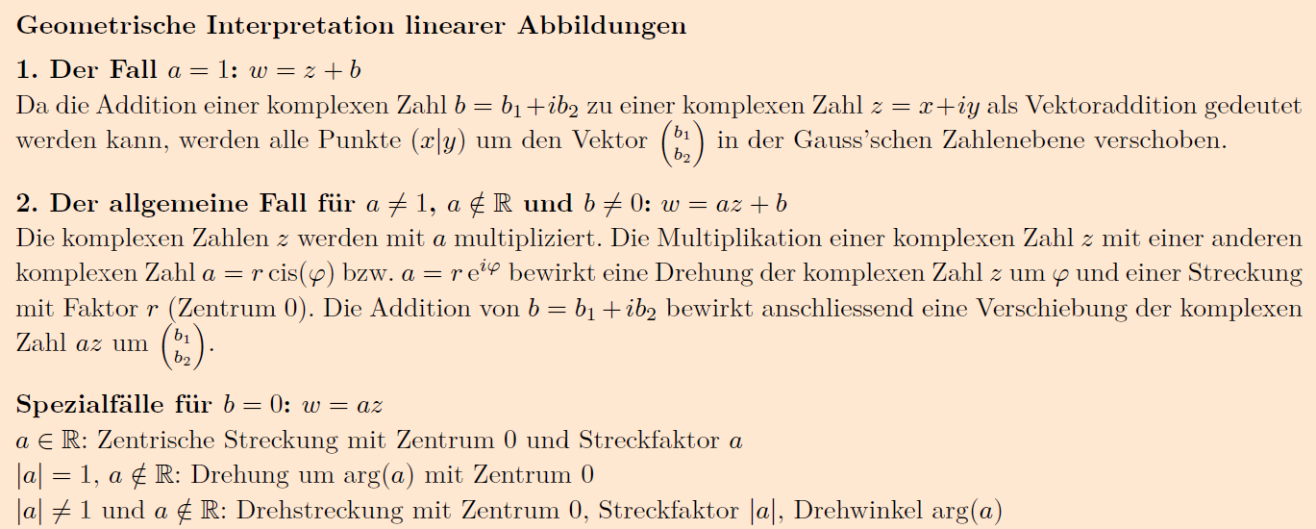

Komplexe Funktionen mit Definitionsmenge $ℂ$
Lineare Abbildungen

Slide 18
Komplexe Funktionen mit Definitionsmenge $ℂ$
Abbilden von Kurven insbesondere Kreise und Geraden
mithilfe von (reellen) Abbildungsgleichungen
in Parameterdarstellung
in komplexer Form

Slide 19
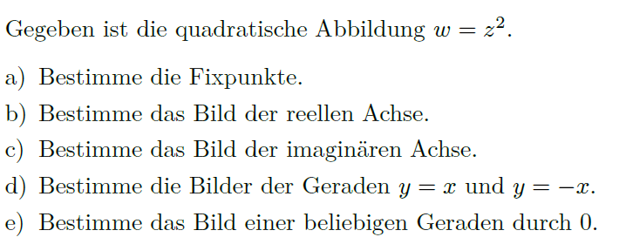
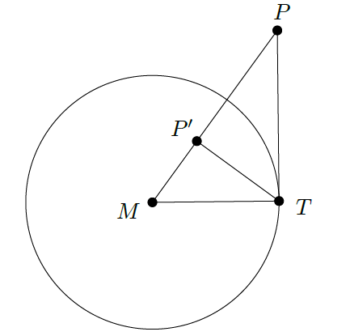
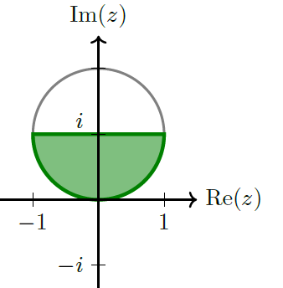
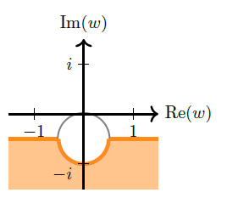
Komplexe Funktionen mit Definitionsmenge $ℂ$
Nichtlineare Abbildungen
Quadratische Abbildungen
Inversion am Einheitskreis

Slide 20
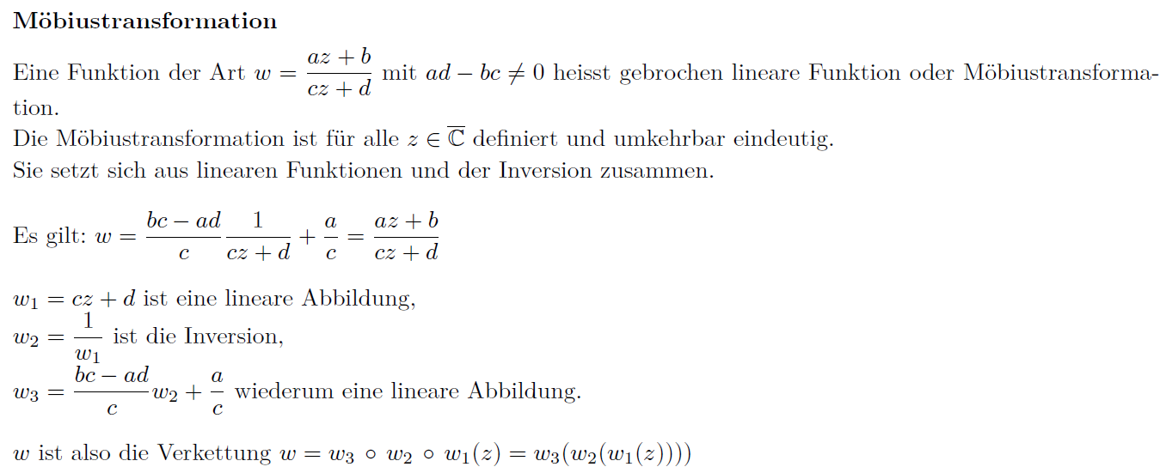
Komplexe Funktionen mit Definitionsmenge $ℂ$

Slide 21
Anhänge
Begründung der Exponentialform ohne Taylorentwicklung
Komplexe Zahlen als Körper
Komplexe Zahlen und Matrizen
….

Slide 22
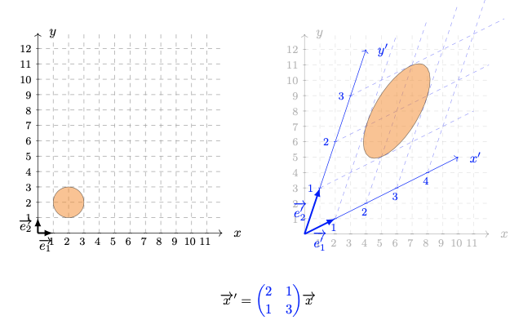
Matrizen
Theorie und Aufgaben
Autoren:
Daniela Grawehr
Nima Moshayedi

Slide 23
Idee hinter dem Aufbau
Anwendungen von Matrizen sind extrem zahlreich
die Beschränkung auf 2 x 2 und affine Abbildungen ist schade
Versuch alles aus der Anwendung heraus zu motivieren
n x m – Matrizen
bei dem Determinanten waren die Abbildungen am logischsten

Slide 24
Aufbau
Kapitel 1
Grundlagen
  Addition/Subtraktion
  Multiplikation mit einem Skalar
  Multiplikation mit einem Vektor
  Multiplikation von Matrizen
  Rechengesetze
  Inverses
Anwendungen
  Bestellmatrizen
  Produktionsmatrizen
  Übergangsmatrizen
Kapitel 2: Leontief-Modell
Kapitel 3: vermischte Aufgaben
4 Vektorraum
5 Abbildungen
  Affine Abbildungen
  Umkehrung
  Verkettung
  Fixpunkte und Fixpunktgeraden
  Spezielle Abbildungen
    Rotationen
    Spiegelungen
    Projektionen
    Lineare Abbildungen
Kapitel 6: Determinante
Kapitel 7: Eigenwerte und Eigenräume
Kapitel 8: vermischte Aufgaben

Slide 25
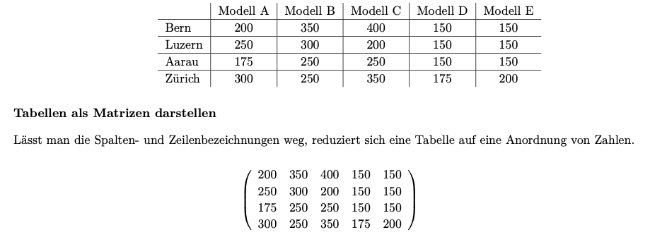
Beispiel: Motivation Anwendung
Was ist eine Matrix? (S. 1)

Slide 26

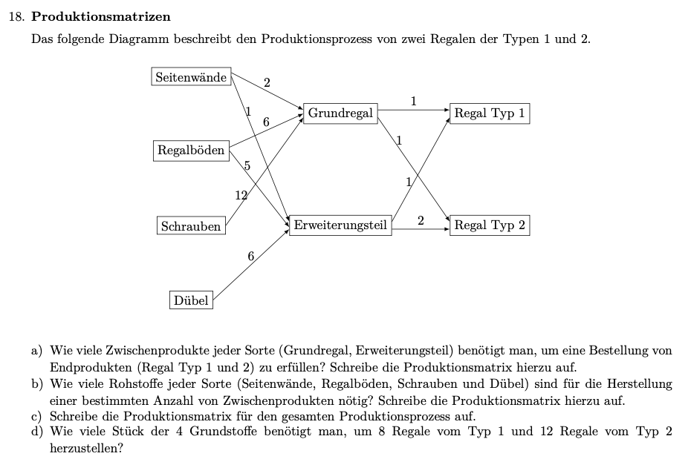
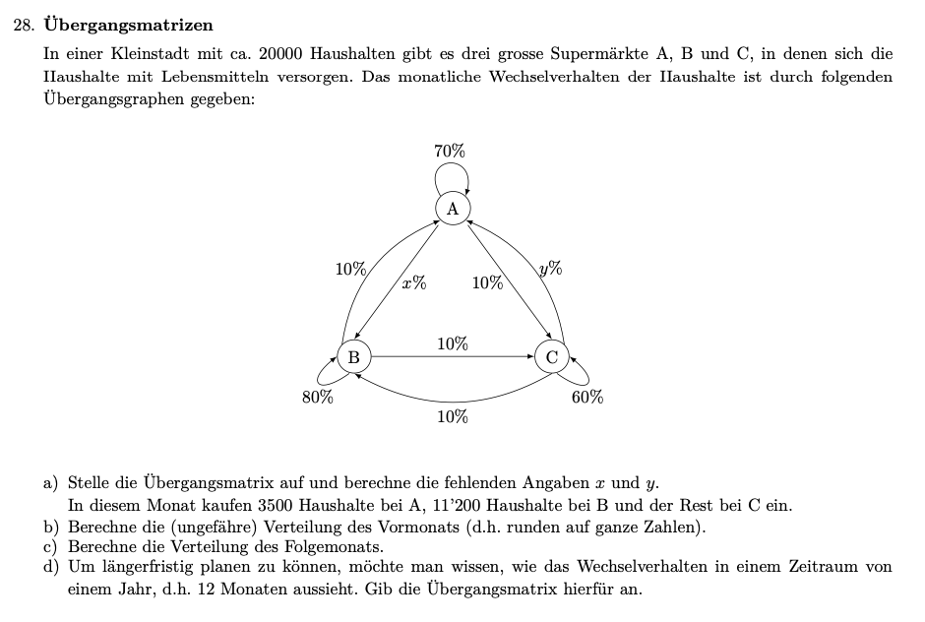
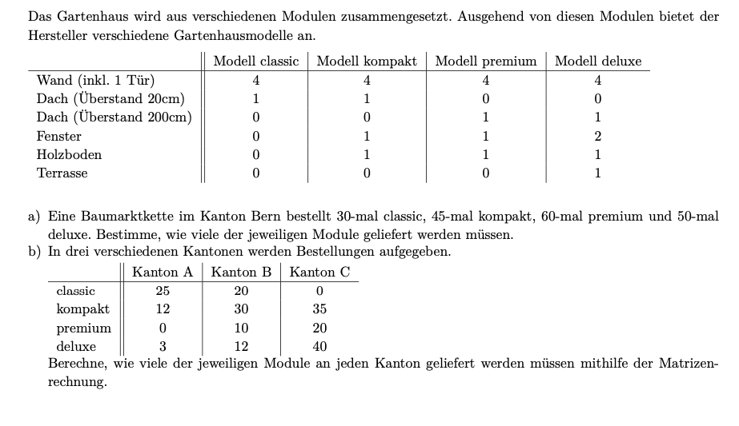
Beispiele von Anwendungen
Bestellmatrizen
Produktionsmatrizen
Übergangsmatrizen

Slide 27
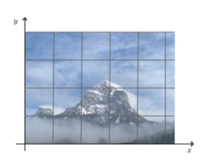
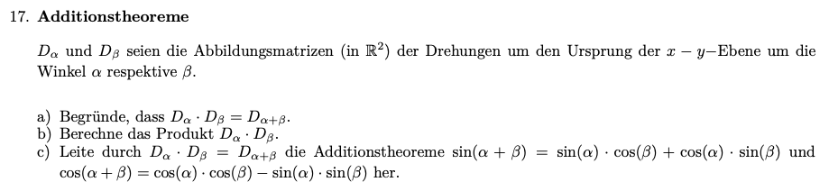

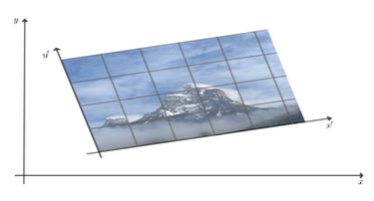
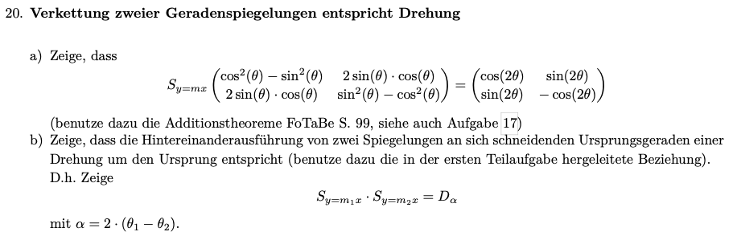
Abbildungen
Kapitel 5.5
Computergraphik
- Rotationen
- Spiegelungen
- Projektionen
Aber auch z.B.

Slide 28
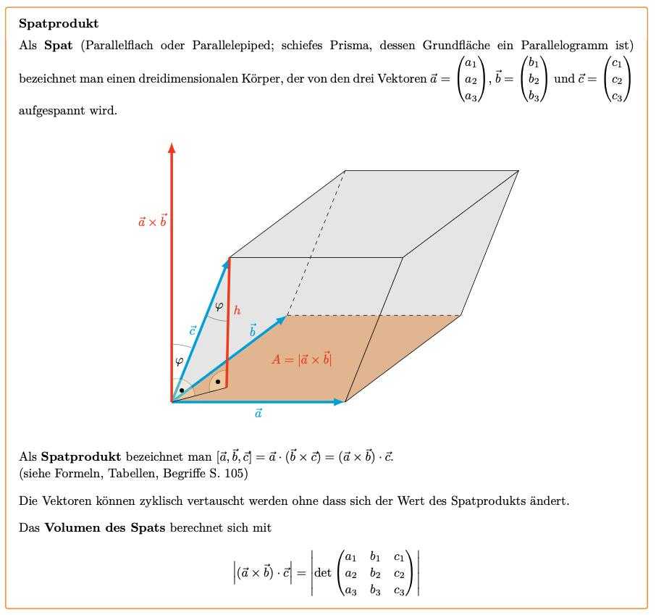
Beispiel
Determinante - Spatprodukt

Slide 29
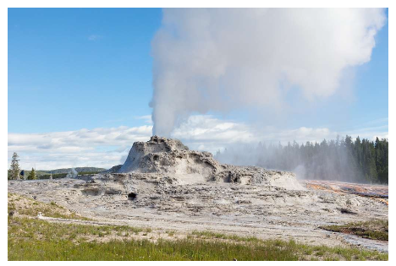
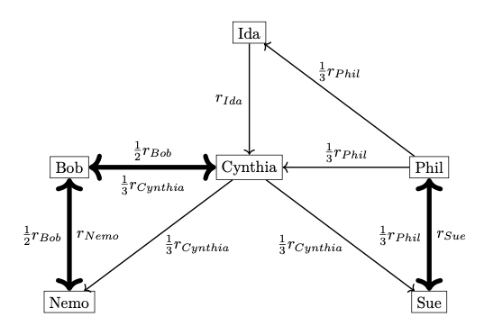
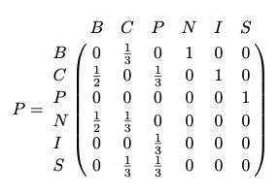
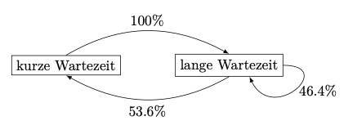
Beispiel
Eigenwerte und Eigenräume
Zusätzlich zur Bestimmung durch charakteristisches Polynom auch Bestimmung durch Iteration (Octave)
Thomas Wihler, Prof. Uni Bern
Eigenvektor liefert Rangfolge: Bob, Cythia und Nemo, …

